Slide 1

八年级 物理 上册（北师大版 闫金铎）
第四章 声现象
第四节 声现象在科技中的应用
沈阳市第一六五中学 张殿满

Slide 2

八年级 物理 上册（北师大版 闫金铎）
第四章 声现象
第四节 声现象在科技中的应用
沈阳市第一六五中学 张殿满

Slide 3



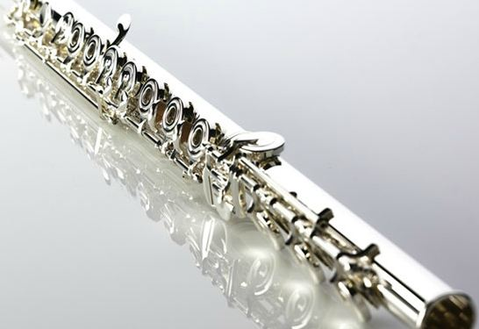




一、猜一猜：
猜一猜
长笛
二胡件

Slide 4
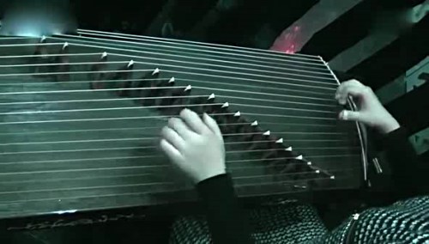
一、猜一猜：
猜一猜
长笛
二胡件

Slide 5
一、猜一猜：
猜一猜

Slide 6

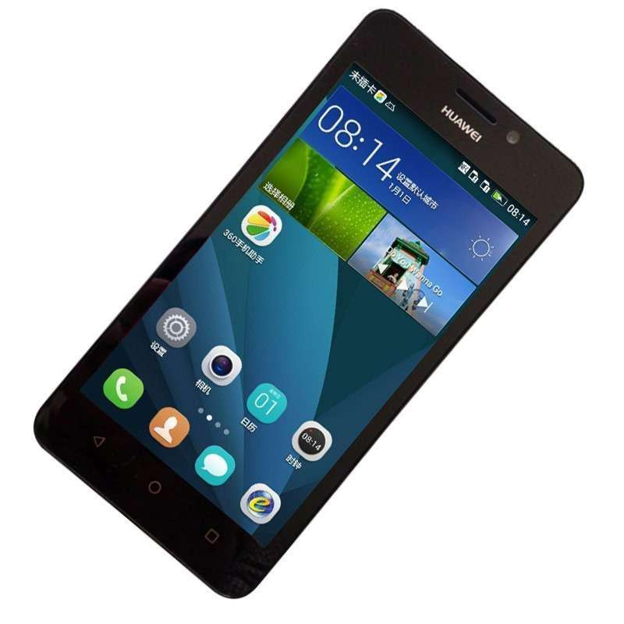

二、声现象在科技中的应用
(一) 语音识别
1、语音识别系统
2、人机交流

Slide 7


二、声现象在科技中的应用
二语言转化文本
一声音锁设定
小活动

Slide 8
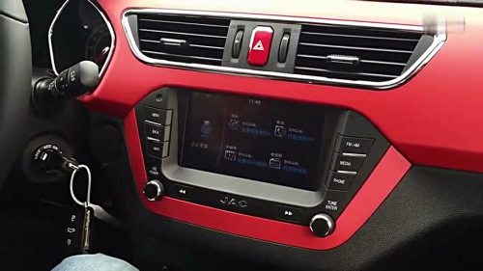
二、声现象在科技中的应用
（一） 语音识别
1、语音识别系统
2、与机器语言交流

Slide 9
二、声现象在科技中的应用
三人机交流操作
小活动

Slide 10
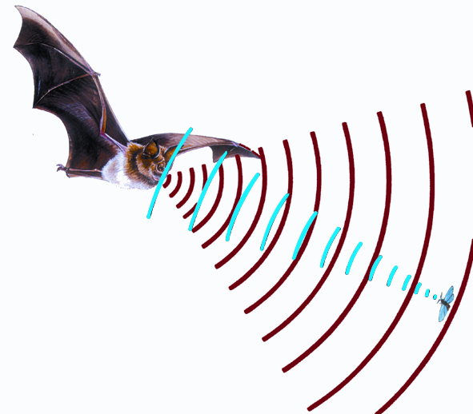
二、声现象在科技中的应用
(二) 超声波
一
传递信息
应
用
方
向

Slide 11
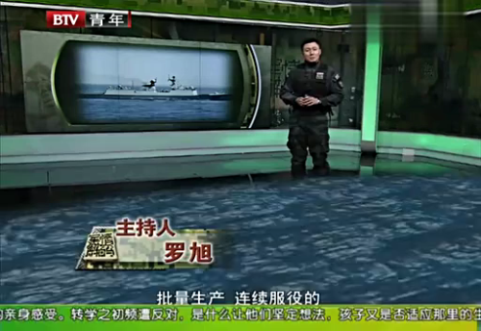
二、声现象在科技中的应用
(二) 超声波
一
传递信息
应
用
方
向

Slide 12
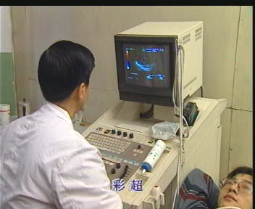
二、声现象在科技中的应用
(二) 超声波
一
传递信息
应
用
方
向

Slide 13
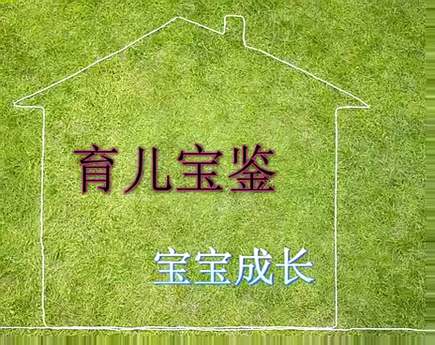
二、声现象在科技中的应用
(二) 超声波
一
传递信息
应
用
方
向

Slide 14
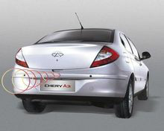
二、声现象在科技中的应用
(二) 超声波
一
传递信息
应
用
方
向

Slide 15
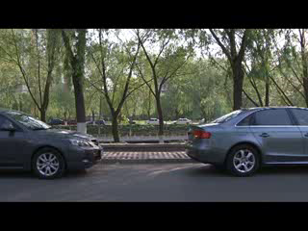
二、声现象在科技中的应用
(二) 超声波
一
传递信息
应
用
方
向

Slide 16
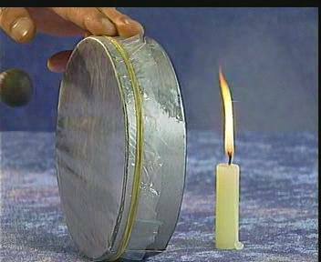
二、声现象在科技中的应用
想一想，烛焰会出现怎样的现象，能说明什么？
小实验

Slide 17
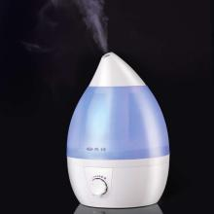
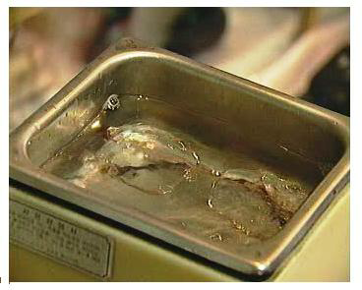
二、声现象在科技中的应用
(二) 超声波
二
传递能量
一
传递信息
应
用
方
向

Slide 18
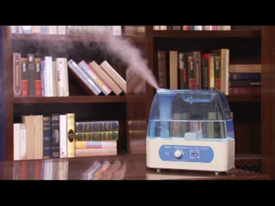
二、声现象在科技中的应用
(二) 超声波
二
传递能量
一
传递信息
应
用
方
向

Slide 19
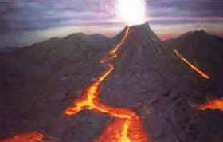
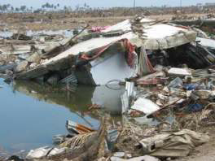
二、声现象在科技中的应用
(三) 次声波
一
传递信息
应
用
方
向
火山
海啸

Slide 20
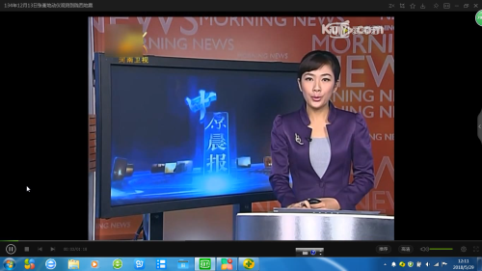
二、声现象在科技中的应用
(三) 次声波
一
传递信息
应
用
方
向

Slide 21
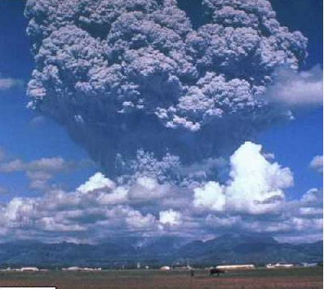
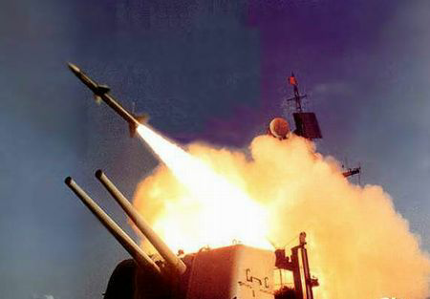
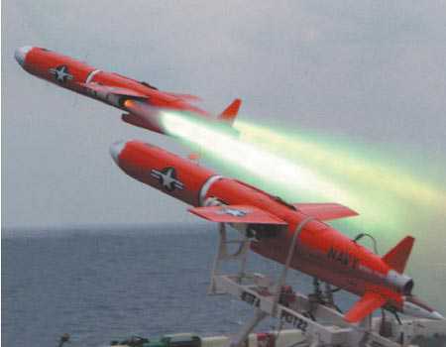
二、声现象在科技中的应用
(三) 次声波
核爆炸
二
传递能量
一
传递信息
应
用
方
向
次声波
导弹发射

Slide 22



三、内容回顾
1、语音识别
小结
2、超声波
3、次声波

Slide 23


THANK YOU
谢谢观赏

